Slide 1
Java 專案： 標籤、配方、戰利品
TYIC 桃高資訊社

Slide 2
標籤
標籤(tag)是用於將遊戲資源(物品、方塊等)分組
標籤使用 json 檔案進行設定
所有標籤皆位於 data/namespace/tags
特定子資料夾下的標籤會被直接套用至特定種類資源
如 item 和 block 子資料夾下的標籤
分別會直接套用至指定物品和方塊
標籤名稱即為該標籤的標識符
更多標籤的資訊
請參閱維基百科(https://zh.minecraft.wiki/w/%E6%A0%87%E7%AD%BE)

Slide 3
標籤
標籤的常見格式如右
values 的值為一字串列表
每個字串為要被該標籤標記的資源的標識符
或是以井字(#)開頭表示包含另一標籤
標籤本身僅有分組的作用
並無其他實際功用
若兩標籤的標識符相同
則此兩標籤的內容會疊加
{ "values": [ "identifier_1", "identifier_2",
"#another_tag_1",
"#another_tag_2", (...) ] }
json

Slide 4

標籤
範例標籤
data/minecraft/tags/item/chicken_food.json 如下
其使物品 tyicmod:tyic_logo 可以用於餵雞
{ "values": [ "tyicmod:tyic_logo" ] }
item/chicken_food.json

Slide 5
配方
配方(recipe)使用 json 檔案進行設定
所有配方皆位於 data/namespace/recipe
配方包含合成(crafting)配方及熔煉(smelting)配方等
合成配方包含有序(shaped)配方及無序(shapeless)配方等
熔煉配方包含熔爐(smelting)配方、高爐(blasting)配方、
煙燻爐(smoking)配方、營火(campfire cooking)配方等
更多配方的資訊，請參閱維基百科(https://zh.minecraft.wiki/w/%E9%85%8D%E6%96%B9)

Slide 6
有序配方
有序配方即有固定物品擺放順序的配方
有序配方的常見格式如右
其中 pattern 的值為一字串列表
至多三個字串，每個字串至多三個字元
非常直覺地表示合成原料的擺放樣式
每個字元為 key 物件的鍵
key 物件的值為合成原料的標識符
或以井字(#)開頭為物品標籤的標識符
result 的值為一物件
該物件 id 的值為一字串
表合成結果的標識符
count 的值為一整數，表合成結果堆疊的數量
{ "type": "minecraft:crafting_shaped", "pattern": [ "line_1", "line_2", "line_3" ], "key": { "key_1": "item_identifier_1", "key_2": "item_identifier_2",
(...) }, "result": { "id": "result_item_identifier", "count": result_itemstack_count } }
json

Slide 7
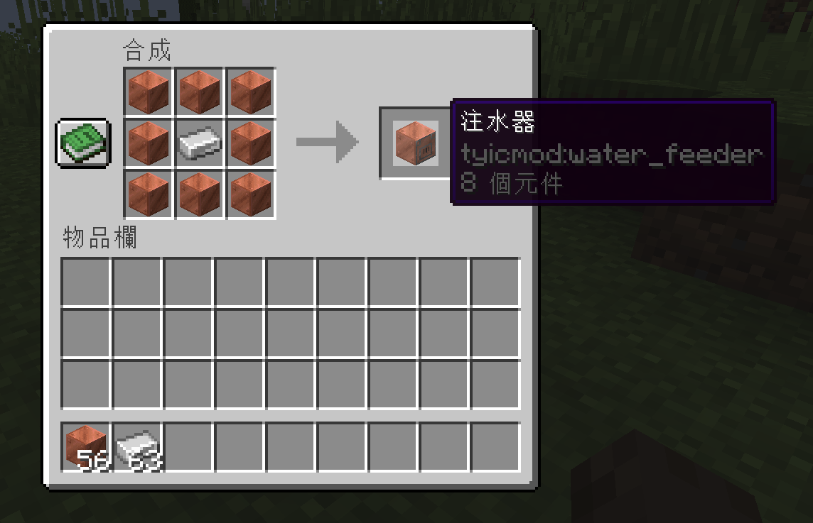
有序配方
範例有序配方 crafting/water_feeder.json 如下
{ "type": "minecraft:crafting_shaped", "pattern": [ "###", "#I#", "###" ], "key": { "#": "minecraft:copper_block", "I": "minecraft:iron_ingot" }, "result": { "id": "tyicmod:water_feeder", "count": 1 } }
crafting/water_feeder.json

Slide 8
無序配方
無序配方即
沒有固定物品擺放順序的配方
無序配方的常見格式如右
其中 ingredients 的值
為一字串列表
每個字串為合成原料的標識符
{ "type": "minecraft:crafting_shapeless", "ingredients": [ "item_identifier_1", "item_identifier_2", (...) ], "result": { "id": "result_item_identifier", "count": result_itemstack_count } }
json

Slide 9
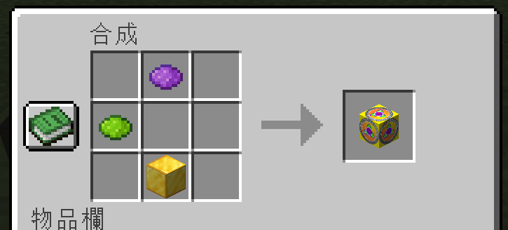
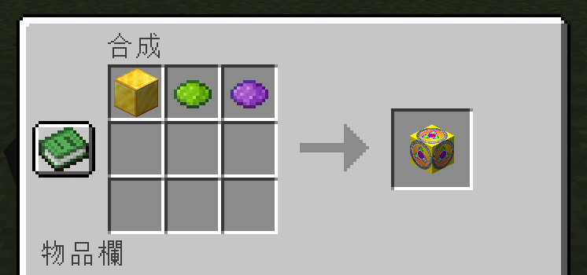
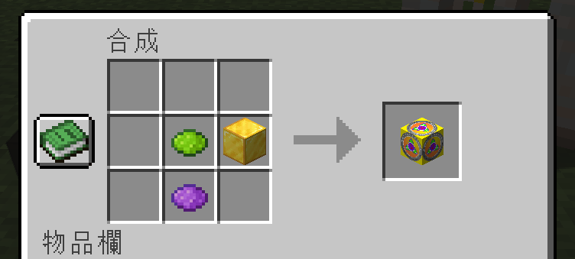
無序配方
範例無序配方 crafting/tysh_block.json 如下
{ "type": "minecraft:crafting_shapeless", "ingredients": [ "minecraft:gold_block", "minecraft:purple_dye", "minecraft:lime_dye" ], "result": { "id": "tyicmod:tysh_block", "count": 1 } }
crafting/tysh_block.json

Slide 10
熔煉配方
所有種類的熔煉配方格式皆相同，常見的熔煉配方格式如下
其中 type 的值可為
minecraft:smelting、
minecraft:campfire_cooking、
minecraft:smoking、
minecraft:blasting
ingredients 的值為一字串，表熔煉原料的標識符
experience 的值為一小數，表該熔煉可獲得的經驗值
{ "type": "smelting_recipe_type", "ingredient": "item_identifier", "result": { "id": "result_item_identifier", "count": result_item_identifier }, "experience": experience }
json

Slide 11
熔煉配方
範例熔煉配方 smelting/pale_moss_block.json
展示影片：https://youtu.be/a115Gs_4IHQ
{ "type": "minecraft:smelting", "ingredient": "minecraft:moss_block", "result": { "id": "minecraft:pale_moss_block", "count": 1 }, "experience": 5 }
smelting/pale_moss_block.json

